Slide 1
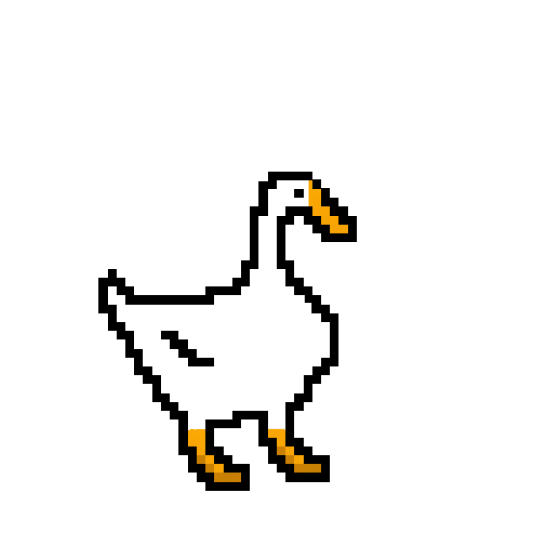
Гусь-Стеночник
Выполнили: Гениальный Сазанов Серафим Сергеевич
И лодырь(A.K.A Александр Мельников)

Slide 2
Введение:
Идея: Развивающая игра с Нереально крутым геймплеем
Игра была создана для увлекательного времяпровождения. А также для доведения работы с PyGame до уровня мастеров

Slide 3
Картинки из игры(в разработке…)

Slide 4
Также картинки…

Slide 5
Так же картинки

Slide 6
Особенности проекта(физика и т.п)

Slide 7
Заключение:
Доработки

Slide 8
Вывод:
Я считаю, что сделал программу со своими минусами и плюсами.
Из плюсов хотелось бы выделить простоту использования и изменения фотографии.
Из минусов же выделяется небольшое количество функций для изменения изображения.

